Slide 1
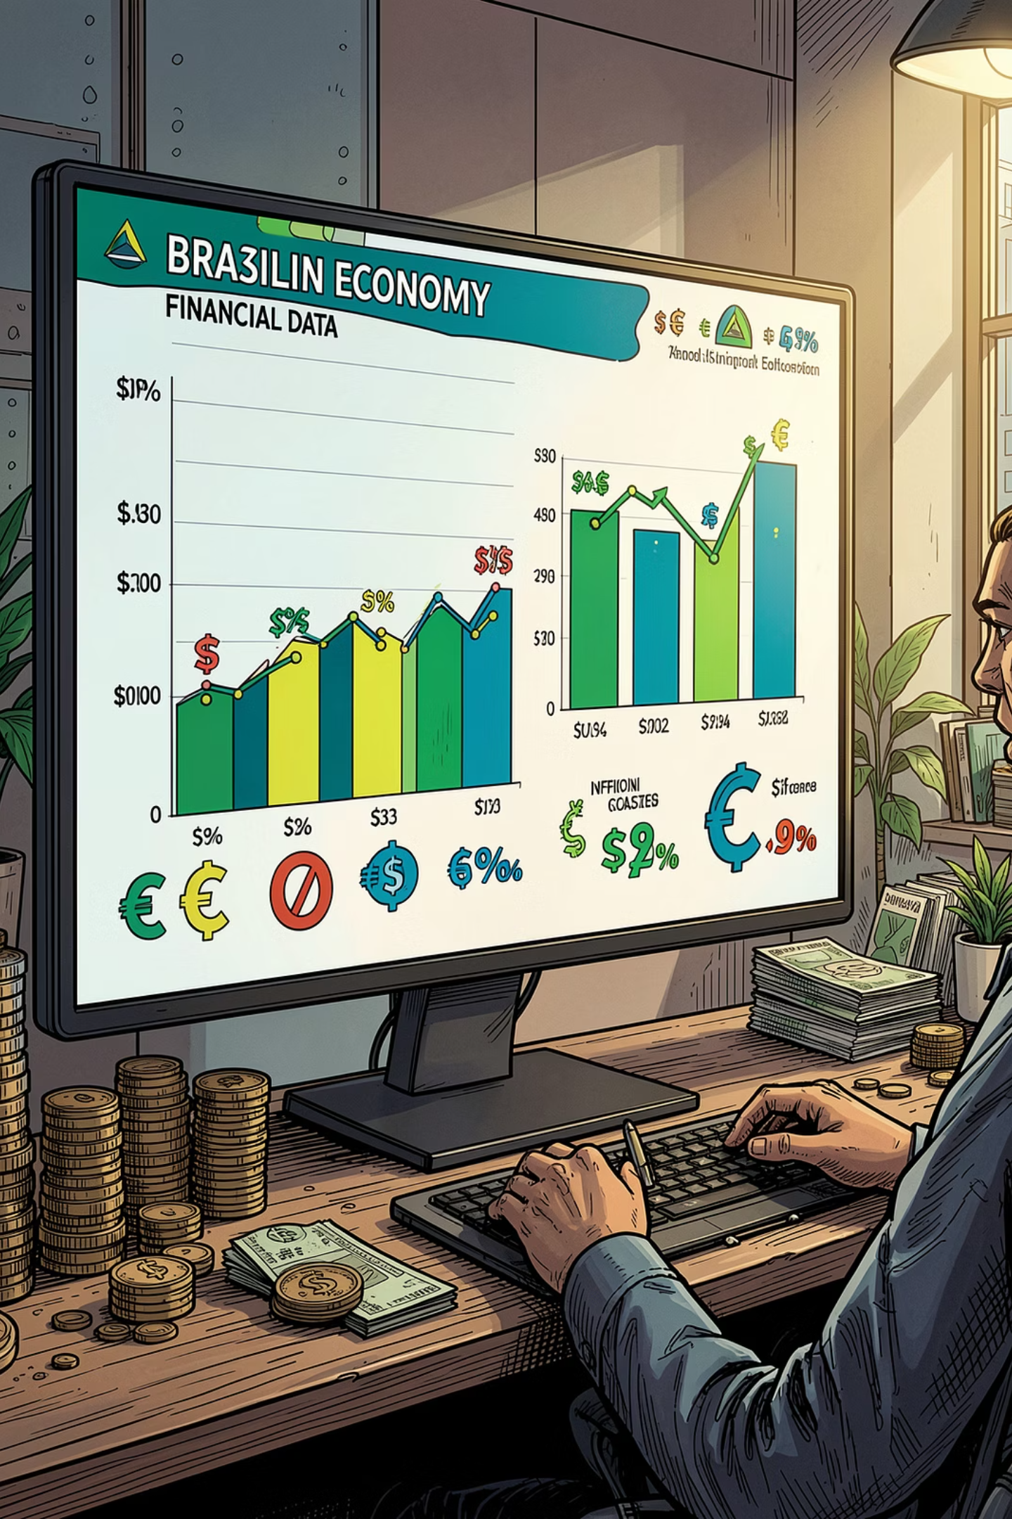
PROJETO INTEGRADO DE CIÊNCIA DE DADOS
Inflação Brasileira em Foco
Machine Learning aplicado à previsão de inflação no Brasil
CRISP-DM · Etapas 5 e 6 — Grupo CTRL + ALT + DELAS
Maria Eduarda Cortellini · Giovanna Fogaça · Karen Arwen · Beatriz Antunes · Luiz Fernando · Daniele Tavares

Slide 2

CONTEXTO E PROBLEMA
O Desafio: Prever a Inflação Brasileira
A inflação impacta diretamente a vida de 215 milhões de brasileiros, desde o orçamento familiar até decisões de investimento e planejamento estratégico de empresas. A pergunta central deste projeto é: é possível prever inflação alta com indicadores macroeconômicos?
Pergunta de Negócio
Por Que Importa
Podemos prever se o IPCA mensal será Alto (>0,5%) ou Baixo (≤0,5%) usando indicadores macroeconômicos históricos?
Decisões de política monetária, investimentos e planejamento empresarial dependem de previsões confiáveis de inflação.
Dataset
30 anos de dados (1995–2025), com 11 variáveis macroeconômicas e classificação binária do IPCA mensal.

Slide 3


METODOLOGIA
Como Resolvemos: CRISP-DM em Ação
O projeto seguiu a metodologia CRISP-DM, com foco nas etapas 5 (Validação) e 6 (Apresentação). As etapas anteriores — entendimento do negócio, dos dados, preparação e modelagem — foram concluídas previamente.
Algoritmo Escolhido
Por Que Random Forest?
Random Forest Classifier
O Random Forest combina múltiplas árvores de decisão para reduzir overfitting e capturar relações não lineares entre variáveis macroeconômicas — ideal para dados econômicos complexos e ruidosos.
100 árvores de decisão
Profundidade máxima: 10
Classificação binária
Split: 80% treino / 20% teste
A variável alvo é binária: Alta (IPCA > 0,5%) ou Baixa (IPCA ≤ 0,5%), simplificando o problema para classificação supervisionada.
Validação
Métricas, Matriz de Confusão, Overfitting
Etapas 1–4
Apresentação
Entendimento, Dados, Preparação, Modelagem
Insights, Recomendações, Conclusão
O pipeline CRISP-DM foi executado de forma iterativa, garantindo rastreabilidade e reprodutibilidade científica em todas as etapas do projeto.

Slide 4
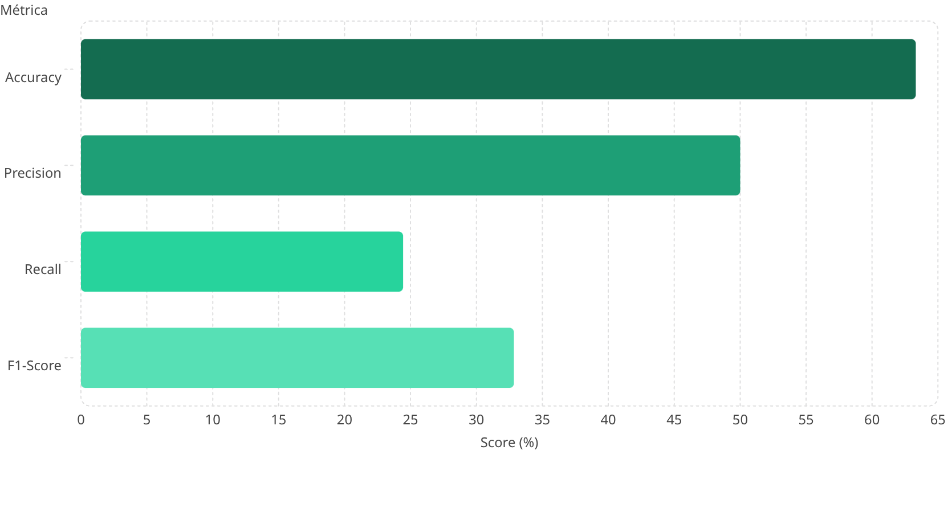

RESULTADOS
O Que os Números Mostram
As métricas de avaliação revelam um modelo com desempenho moderado: acerta mais do que o aleatório, mas apresenta recall crítico de apenas 24,44% — perdendo a maioria dos alertas de inflação alta.
Matriz de Confusão — 368 Meses
Previsto Baixa
Previsto Alta
Real Baixa
✅ 200
⚠️ 33
Real Alta
❌ 102
✅ 33
200 acertos em meses de inflação baixa · 33 acertos em meses críticos · 102 alertas perdidos · 33 alarmes falsos
Overfitting detectado: Gap de 18 pontos percentuais entre treino (81%) e teste (63%) — sinal de que o modelo memorizou padrões do treino em vez de generalizar.

Slide 5
INSIGHTS
Traduzindo para o Negócio
✅ A Boa Notícia
⚠️ A Má Notícia
O modelo acerta 6 em cada 10 previsões, superando uma estratégia aleatória. A accuracy de 63,32% indica capacidade preditiva real sobre o comportamento do IPCA.
O modelo perde 75% dos alertas reais de inflação alta. Em linguagem simples: a cada 4 meses críticos, alertamos apenas 1 — risco inaceitável para decisões financeiras.
📊 Variável Mais Influente
🔍 Veredito Final
O câmbio USD/BRL liderou com 26,8% das decisões do modelo. Justificativa econômica sólida: o Brasil depende fortemente de importações, e a desvalorização do real eleva preços ao consumidor rapidamente.
O modelo não está pronto para suportar decisões financeiras críticas. Funciona como prova de conceito, mas exige melhorias significativas antes de qualquer aplicação prática.

Slide 6
PRÓXIMOS PASSOS
Recomendações e Conclusão
O projeto cumpre seu papel como prova de conceito acadêmica, com pipeline ML completo validado e documentado. Os próximos passos estruturam a evolução do modelo em três horizontes de maturidade.
Curto Prazo
Longo Prazo
Aplicar SMOTE para balanceamento de classes, reduzir profundidade das árvores e implementar cross-validation para mitigar overfitting.
Incorporar dados qualitativos (análise de notícias, expectativas de mercado) e estabelecer retraining mensal automático do pipeline.
1
2
3
Médio Prazo
Testar algoritmos boosting (XGBoost, LightGBM) e criar features temporais como médias móveis de 3 e 6 meses para capturar tendências.
Conclusão do Projeto
Contribuições Acadêmicas
O grupo CTRL + ALT + DELAS demonstrou domínio do ciclo CRISP-DM completo, aplicando Random Forest em dados macroeconômicos reais com avaliação rigorosa. O trabalho serve como base sólida para pesquisas futuras em previsão de inflação com ML.
Pipeline ML reprodutível e documentado
Análise crítica de métricas com viés econômico
Identificação do câmbio como driver principal
Diagnóstico transparente de limitações

